Slide 2
Put tamaras points

Slide 3
Percepção e Cognição Humana

Slide 4
Percepção e Cognição Humana

Slide 5
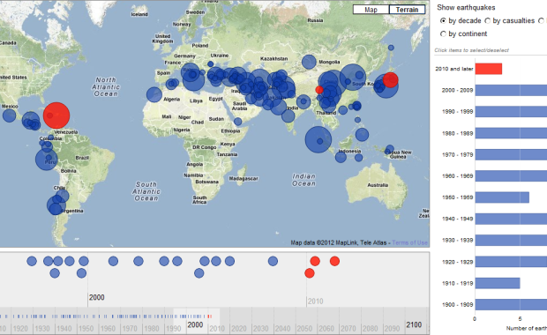
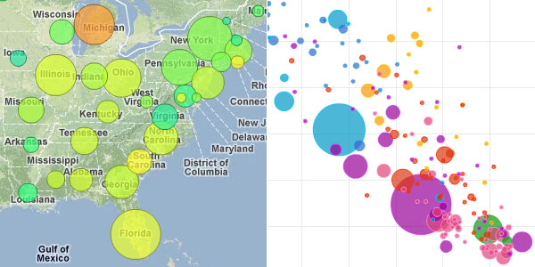
Percepção e Cognição Humana

Slide 6
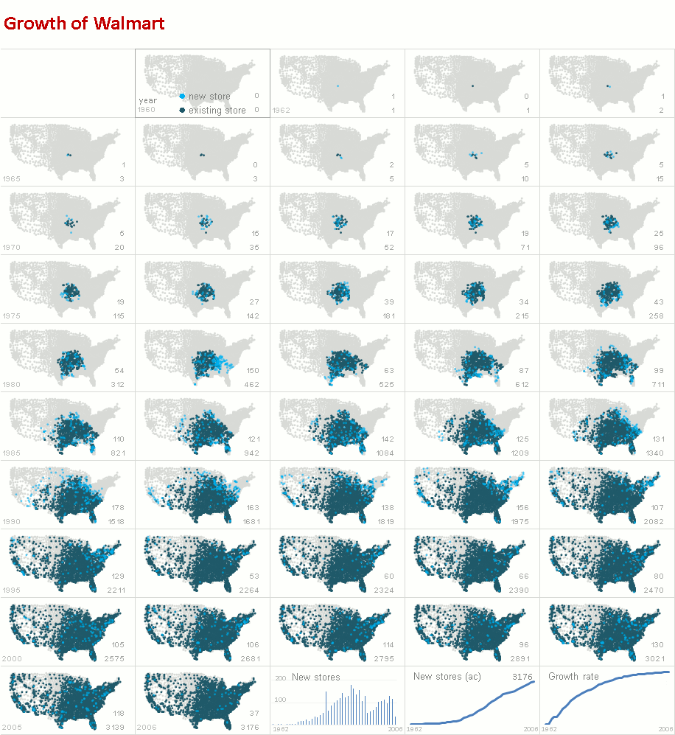
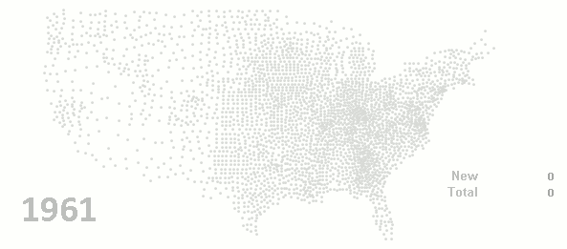
Percepção e Cognição Humana

Slide 7
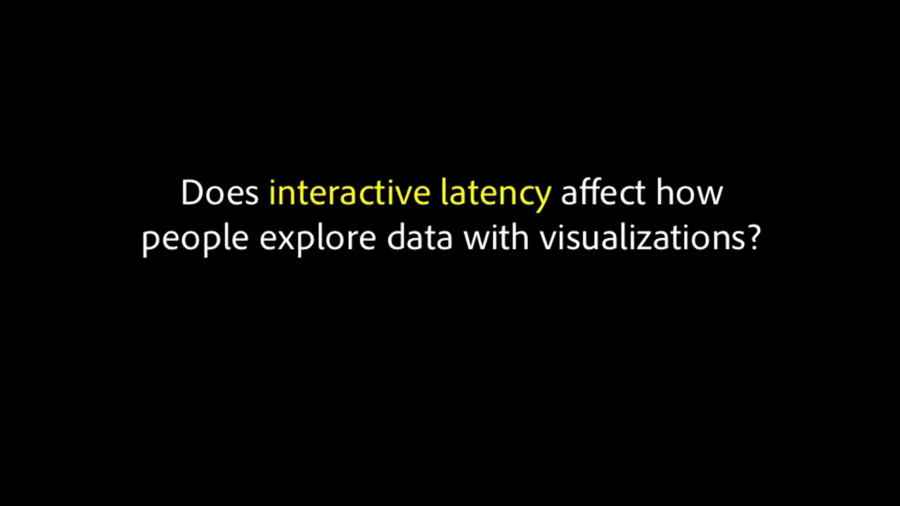
Percepção e Latência

Slide 8
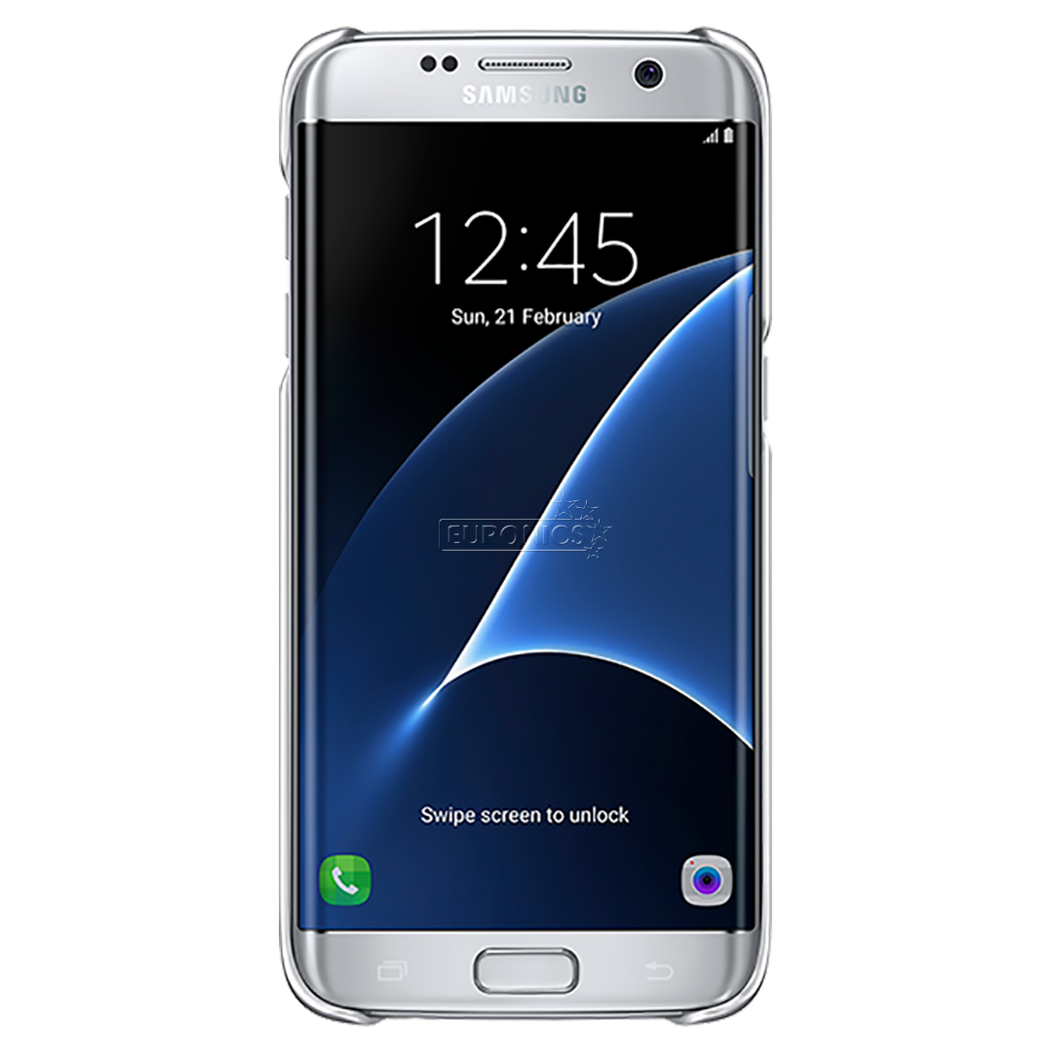
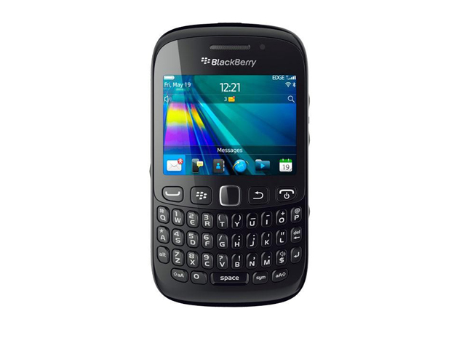
Percepção e Latência
Analogia com um smartphone velho

Slide 9
Demos

Slide 10
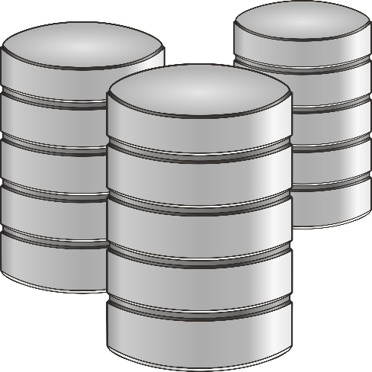
Cenário

